Slide 1
Velkommen til Generalforsamling 2013

Slide 2
Bestyrelsens sammensætning 2012 Hjemmesiden Nyhedsbreve Laden Længen Arrangementer i 2012 og foreløbige planer for 2013 Arbejdsgrupperne Tilskud fra Kommunen Anskaffelser Donationer

Slide 3
Bestyrelsens sammensætning 2012
Som resultat af generalforsamlingen den 9. februar 2012 blev bestyrelsen, mv. sammensat således:
Formand: Jørn Jensby
Kasserer: Birte Nielsen
Bestyrelsesmedlem: Aase Møller
Bestyrelsesmedlem: Sonja Malling
Bestyrelsesmedlem: Susanne Petersen
Suppleant: René Nielsen
Suppleant: Inger Westermann
Revisorer: Carsten Wittus og Jørgen Lind
Revisorsuppleant: Børge Mandrup Jacobsen

Slide 4
René Nielsen har været med hele vejen og trofast støttet op om foreningen. Han har også på mange områder været rådgiver. Ved siden af sit suppleantjob i foreningen er han en meget travl mand; kunstner med mange gøremål, herunder ikke mindst sit Jazz-orkester Nielsen Swingtime. Han stiller derfor ikke op igen ved den kommende generalforsamling.
Fra bestyrelsens side skal der lyde en stor tak til René for hans støtte til foreningen – både før starten og i de forløbne år. Og han er ikke længere væk – end vi kan nå ham.

Slide 5
Hjemmesiden og Plakaterne
Foreningens hjemmeside er i årets løb blevet opdateret, så den altid er aktuel for foreningens medlemmer og for andre interesserede. Man kan altid se de kommende arrangementer og planerne for de næste. Endvidere er hjemmesiden efterhånden en dokumentation for foreningens ”gøren og laden” fra starten til nu.
Medlemmerne opfordres til af besøge hjemmesiden, der kan findes på adressen:
http://www.kulturhusetbirkelundgaard.dk/
Steen Kirkegaard Erichsen har trofast lavet plakaterne til foreningens arrangementer. Plakaterne har herved fået et ensartet udseende, så man straks kan se, at her er et tilbud fra Kulturhuset Birkelundgaard. Det nærmer sig et ”Brand” for foreningen. Steen står endvidere for udsendelsen af foreningens Nyhedsbreve. Tak til Steen.

Slide 6
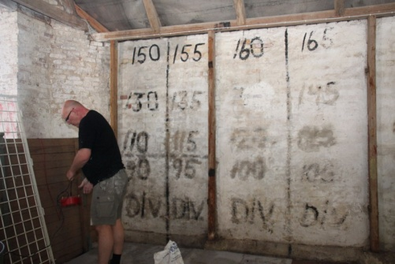
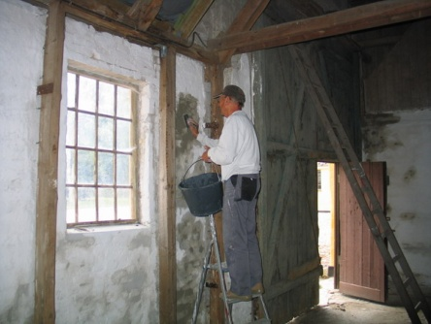
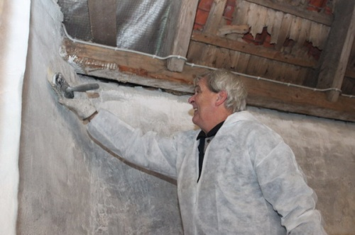
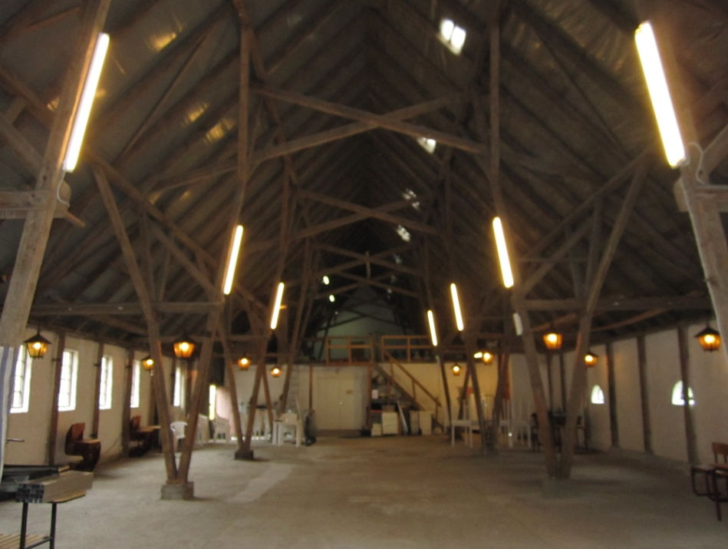

Slide 7
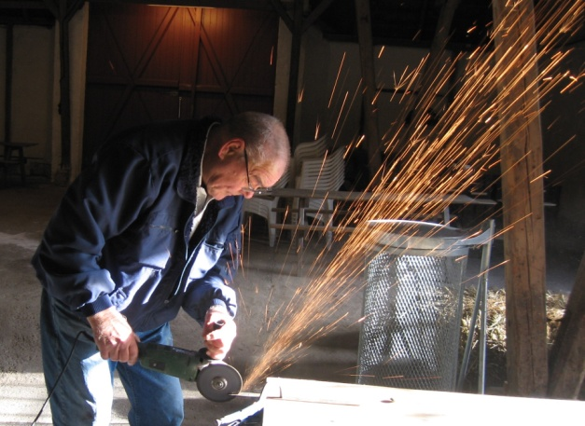
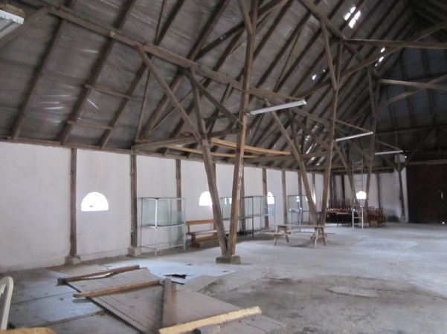
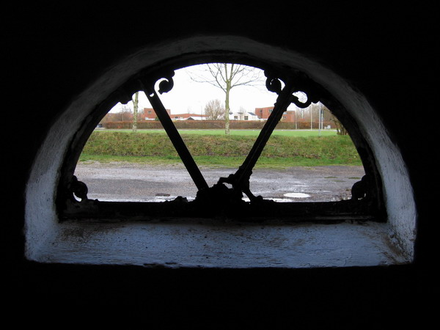
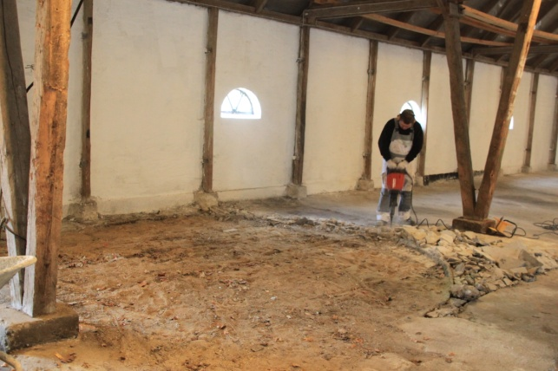
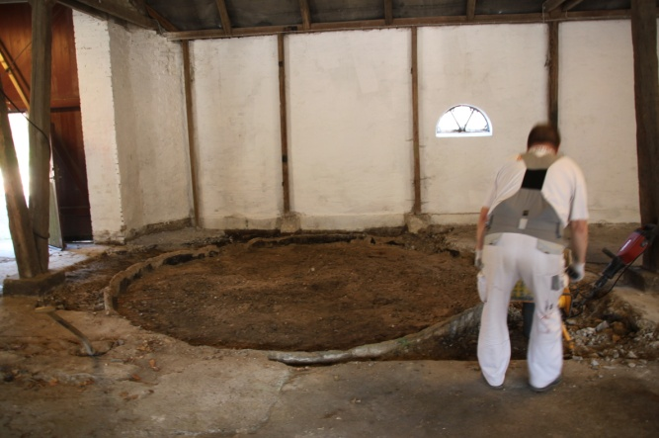
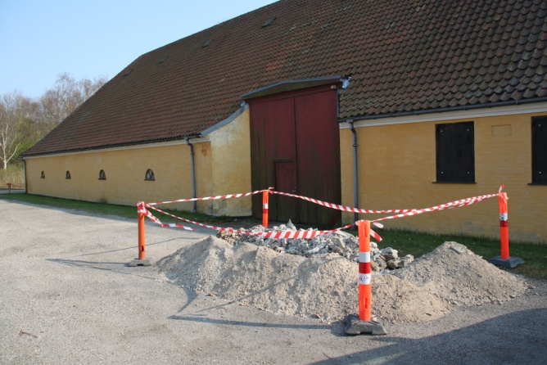

Slide 8
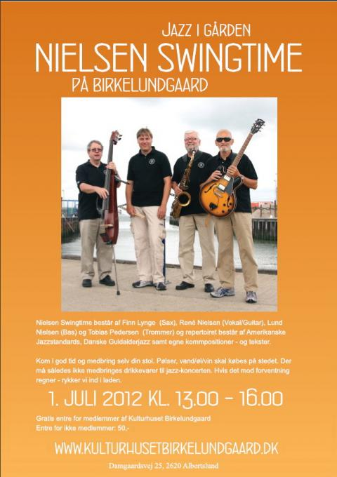
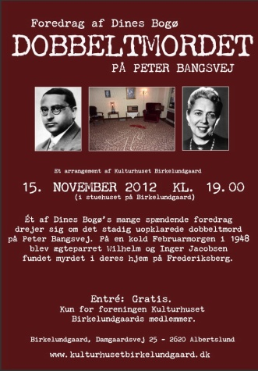
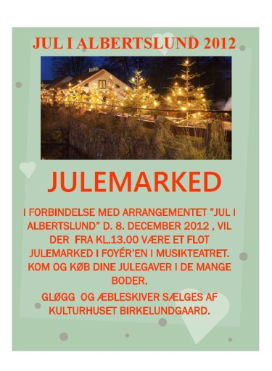
Arrangementer i 2012 og foreløbige planer for 2013

Slide 9
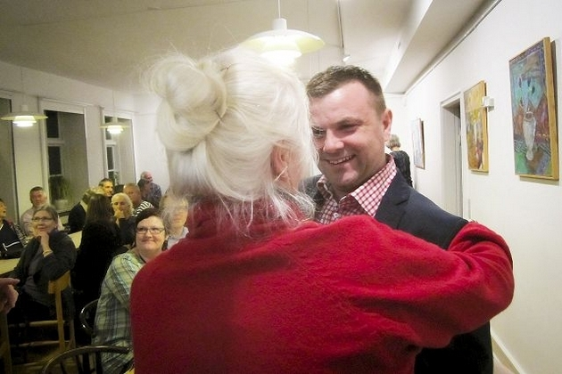
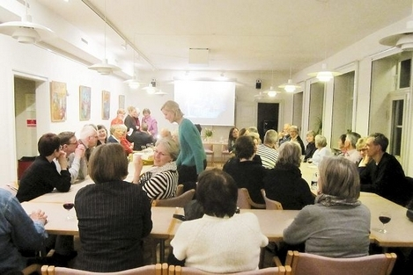

Slide 10
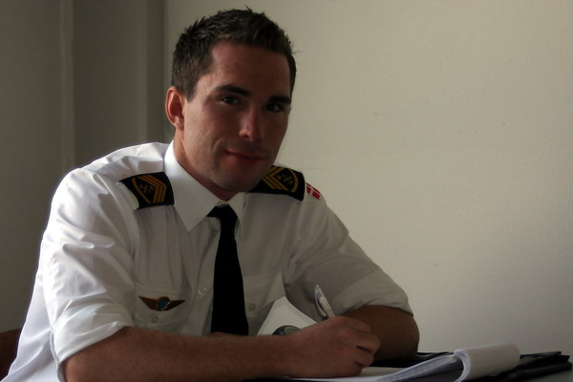
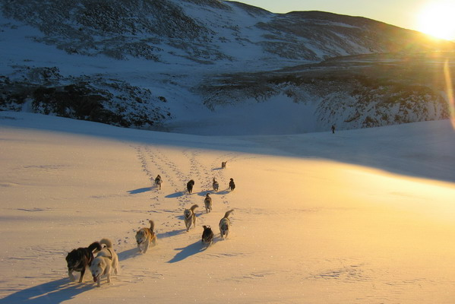

Slide 11
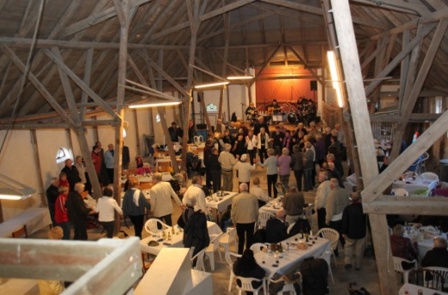
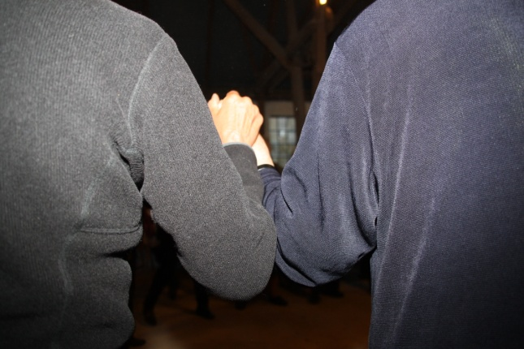
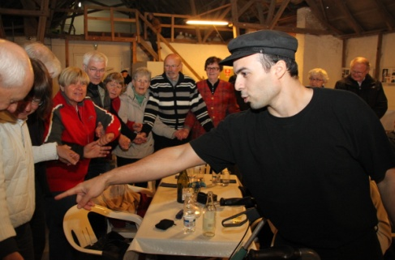
- 5 grader

Slide 12
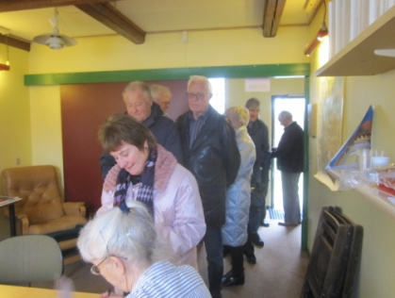
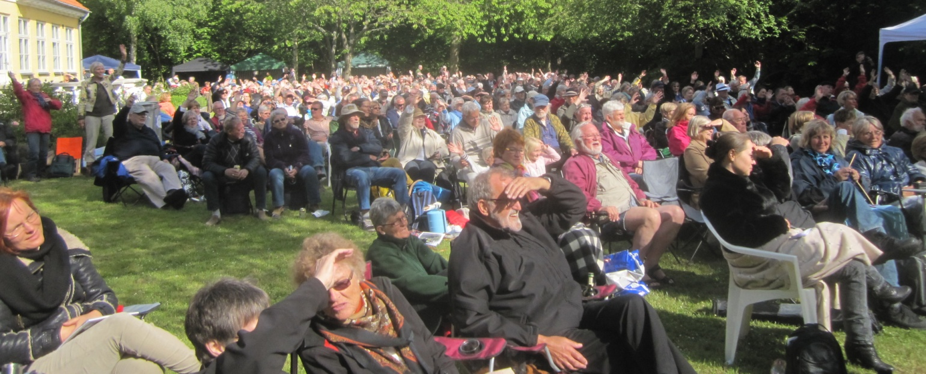

Slide 13
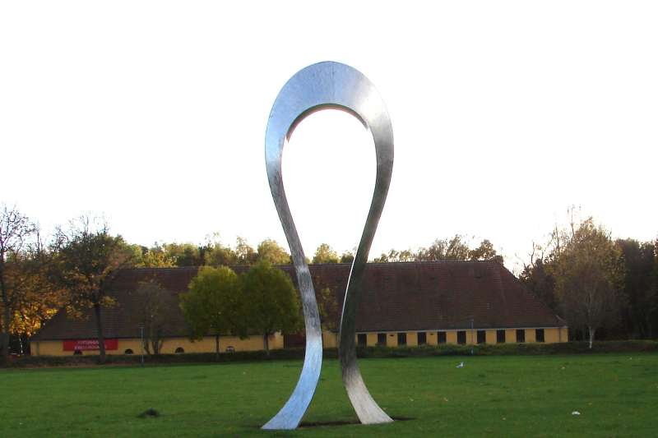
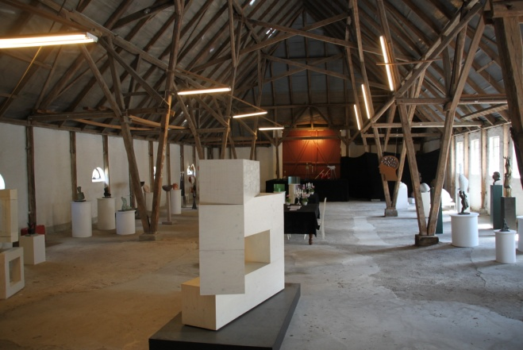
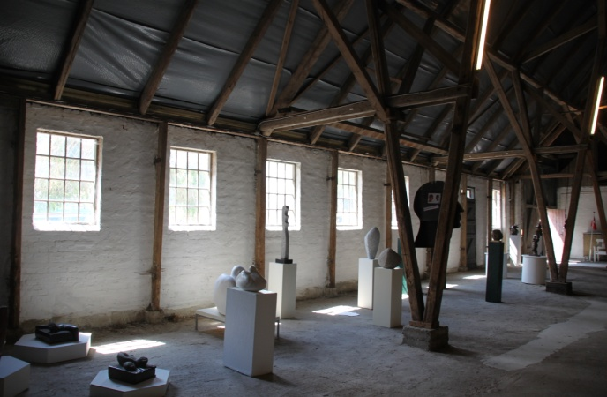
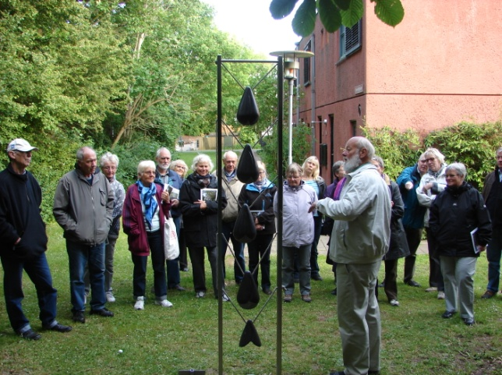
Skulpturudstilling i samarbejde med Hyldespjældet og Albertslund Kunstforening.

Slide 14
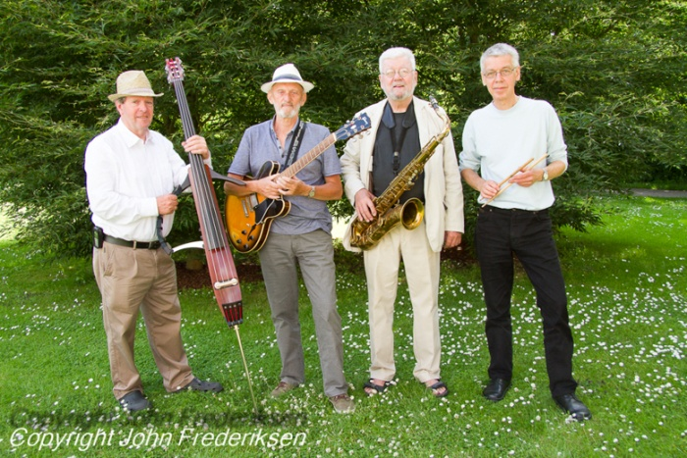
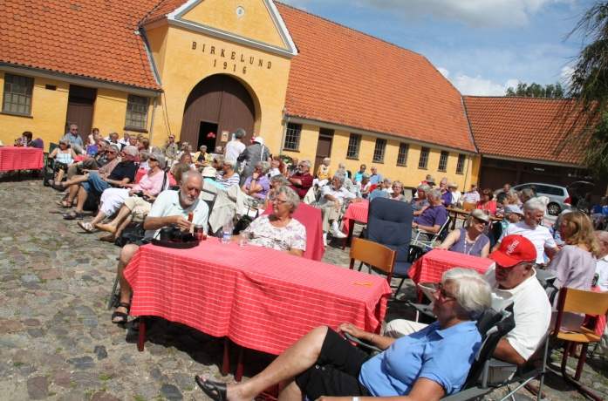
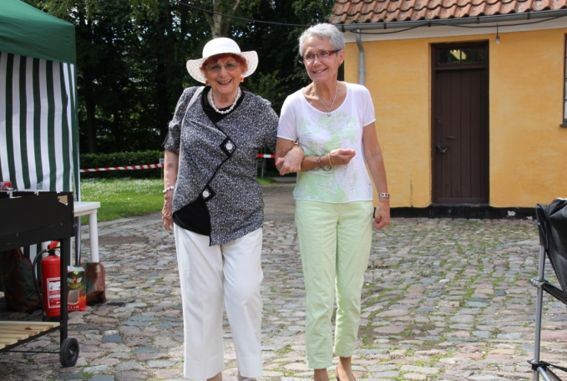

Slide 15
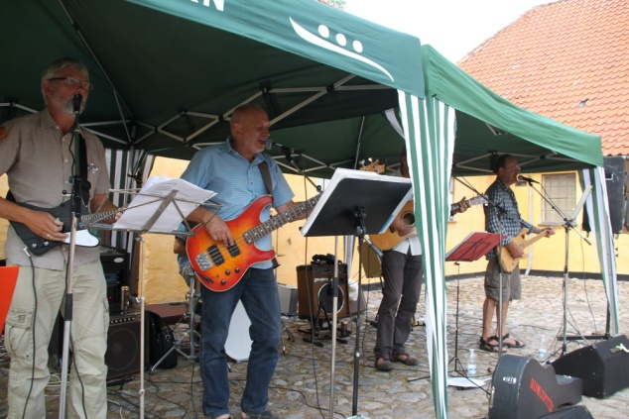
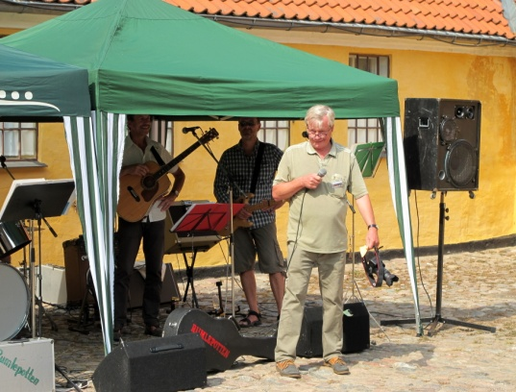
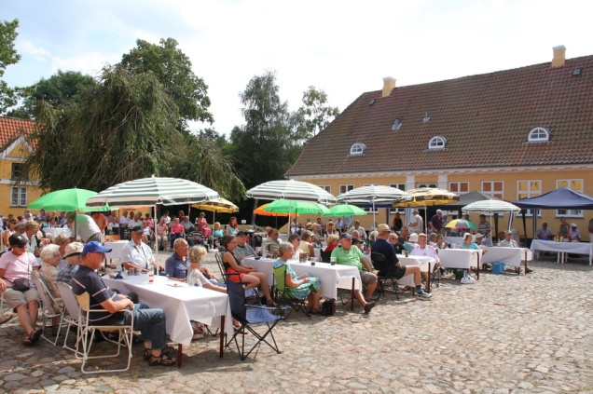
31 grader varmt

Slide 16
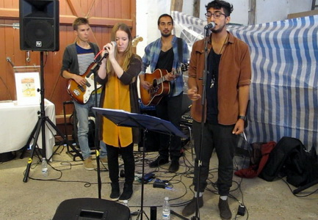
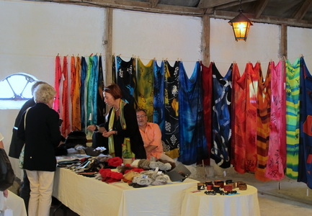
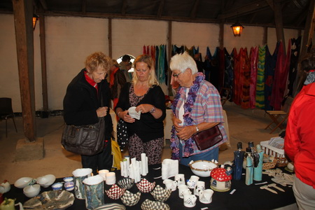
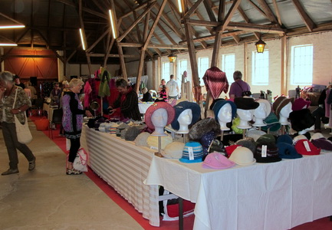
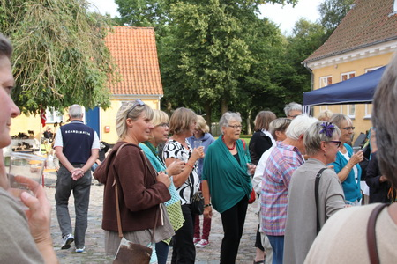

Slide 17
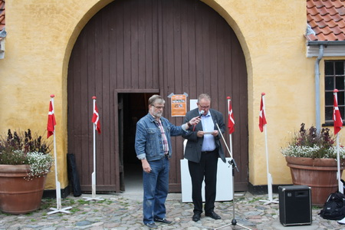
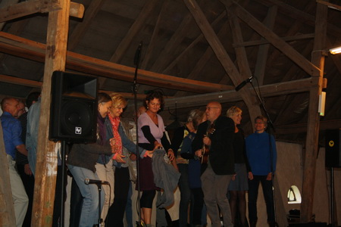
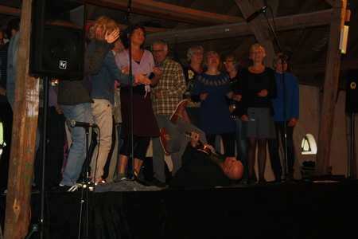
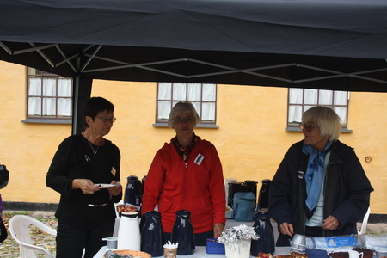
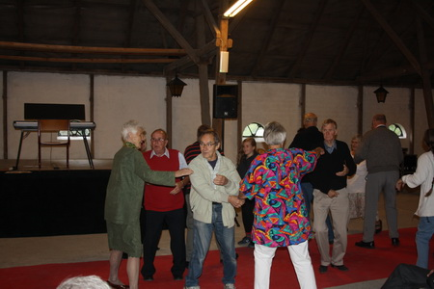

Slide 18
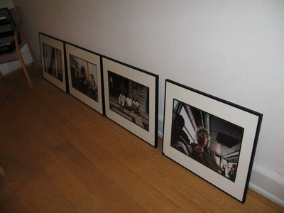
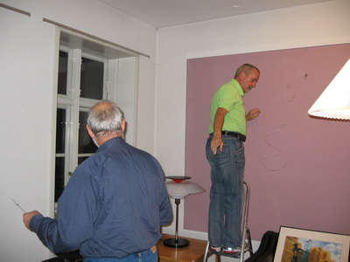
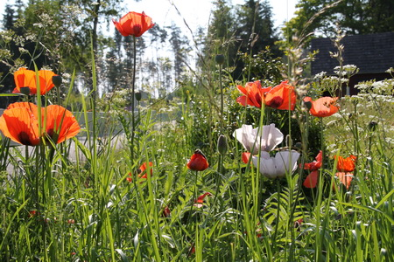
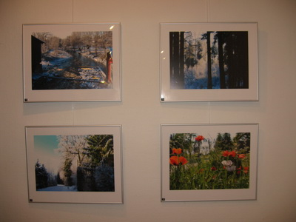
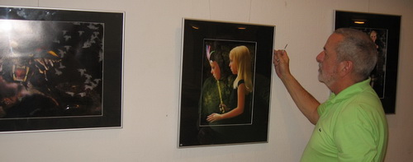

Slide 19
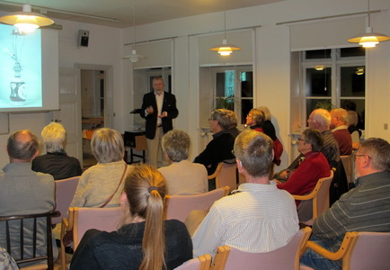
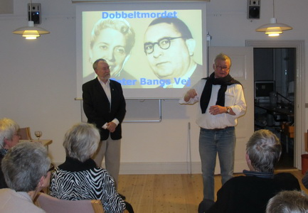

Slide 20
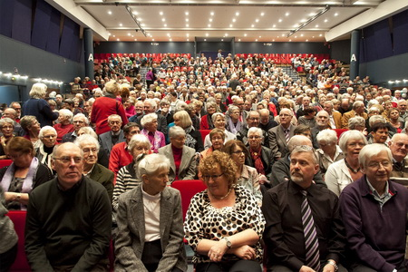

Slide 21
Mere end 1500 gæster har overværet/deltaget i foreningens arrangementer i 2012. (+ 633 til Nytårskoncerten i Januar)
Bestyrelsen vil benytte lejligheden til at takke alle de medlemmer, der i årets løb har bidraget på den ene eller anden måde med afviklingen af de mange arrangementer.
De er en væsentlig årsag til medlemsfremgangen:
Kulturhuset Birkelundgaard har i dag over 360 medlemmer

Slide 22
For 2013 er bestyrelsens forslag til arrangementer således:
De nedenfor anførte arrangementer er stadig i ”støbeskeen”, og der vil derfor kunne ske ændringer i løbet af året.
13. januar 2013 Albertslund Nytårskoncert 2013 7. februar 2013 Generalforsamling kl. 19.00 i stuehuset på Birkelundgård 7. marts 2013 Foredrag – eller et andet arrangement I marts 2013 Birkelundgaards fotogruppe udstiller Færø-billeder i stuehuset 18. april 2013 Foredrag – eller et andet arrangement 25. maj 2013 Integrationsdag 2013, arrangeret af Integrationsrådet. 24. maj - 24. juni Skulpturudstilling - Albertslund Kunstforening i samarbejde med bl.a. Kulturhuset Birkelundgaard, Integrationsrådet, Agenda Center Albertslund, Hjemløseprojekt, Albertslund Bibliotek og Albertslund Posten. Maj eller Juni Jazz i laden 2. juni 2013 GallaOpera kl. 14.00 7. juli 2013 Jazz i gården med NIELSENS SWINGTIME kl. 13.00 – 16.00
3. og 4. august Foreningen arrangerer loppemarked på græsplænen og i gården og i laden.
18. august 2013 Irsk eftermiddag ”på Gården” 1. september 2013 Kunsthåndværkermarked
Oktober Fotoudstilling
17. Oktober Foredrag eller andet arrangement
21. November Foredrag eller andet arrangement

Slide 23
Fotogruppen (Fotoakademiet) med John Frederiksen som formand.
Gruppen mødes en gang om måneden, som regel den sidste mandag i hver måned. Interesserede kan rette henvendelse til John Frederiksen.
Med de indtil nu høstede erfaringer i gruppen agter John Frederiksen i 2013 at ændre gruppens opgave til følgende:
Hvad er fotoacademiet
Fotoacademiet er et mødested for fotointeresserede som er medlem af KULTURHUSET BIRKELUNDGÅRD.
Hvad er formålet?
Udveksling af erfaringer, så foto bliver interessant for andre end fotografen.
Er der et fast program for mødeaftener?
Nej, men emner kan gennemgås efter behov og ønsker f.eks.:
Tips og vejledning for billedbehandling med f.eks. Photoshop & Elements.
Gennemgang og kreativ indstilling af kamera.
Billedkomposition.
Lyslægning & Portrætfoto
Fælles fototure, hvor billeder vil blive bedømt.
Hvornår og hvor bliver møder afholdt?
Vi mødes den sidste mandag i måneden i LÆNGEN Kl. 19.00

Slide 24
Læsegruppen, der ledes af Susanne Storm Lind,
Gruppen har nu bestået i over et år.
Gruppen mødes en gang om måneden i længen og med megen hygge og entusiasme.
Albertslund Bibliotek yder vejledning til gruppen i forbindelse med bogvalg og bogfremskaffelser.
Gruppen er i øjeblikket lukket, da der ”ikke er plads til flere”.

Slide 25
Eventuel etablering af en lukket filmcafé-gruppe Der er tanker fremme om at lave en Film(biograf)gruppe, der kunne hellige sig fremvisning af film, der måtte have gruppens interesser – dokumentarfilm, gamle danske film, m.v. Her er slaget frit. Hvis der er interesse – og en tovholder –
Kulturhuset har indkøbt faciliteter til at fremvise film. En kraftig projector, et 108´ lærred, lydanlæg m.v. Interesserede kan henvende sig til Jørn Jensby.
Medlemmerne opfordres til at deltage i en eller flere af gruppernes arbejde da disse grupper er tænkt som en væsentlig del af foreningens virke med ”at skabe liv på gården”. Så har du lyst, så kontakt formanden for den eller de grupper, du gerne vil med i.

Slide 26
Tilskud fra kommunen i 2012
Foreningen har i årets løb modtaget følgende bevillinger fra kommunen:
Driftstilskud 2012: 15.000,- kr. (20.000,- kr. i 2011, og 25.000,- kr. i 2013)
Lokaletilskud: 1.500,- kr.
Galla Operaen i juni 2012 (juni 2013): Kulturudvalget: 31.000,- kr. til scene og diverse nødvendigheder
(34.500,- kr. i 2013)
Biblioteket: 36.000,-kr. til solister m.v. i 2012.
(reduceret med 11.000,- kr. i 2013 til 25.000)

Slide 27
Anskaffelser i 2012 Foreningen har i årets løb anskaffet:
1 projector, PC, lydanlæg og 108´filmskærm
60 kvalitetsklapstole og 25 borde til laden 1 industri-kaffemaskine, der giver mulighed for hurtigbrygning
Parasoller og lignende.

Slide 28
Donationer
Foreningen har med stor tak 2012 modtaget følgende donationer i årets løb:
HRH har renoveret noget af gulvet i laden.
NordeaFonden har bevilget 7.500,- til indkøb af stole og borde
Vores lokale Nordea afdeling gav Champagne og chokolade til publikum ved Nytårskoncerten
AlbertslundMusikteater stillede teatret til rådighed for Nytårskoncerten

Slide 29
Det var beretningen
Tak for
opmærksomheden

